Slide 1
第二十一章 项目进度安排

Slide 2
为什么项目延期？
不切实际的项目结束期限，由软件开发组以外的某人所设立并强加给软件开发组内的管理者和项目开发者
客户需求发生变化，而需求的变化没有能够反映在项目进度的变化上
对工作量和/或完成该工作所需的资源数量估计不足
在项目开始时，没有将可以预测的和/或不可预测的风险考虑在内

Slide 3
为什么项目延期？
事先无法预计的技术困难
事先无法预计的人力困难
由于项目组成员之间的交流不畅而导致的延期
项目管理者未能发现进度拖后，也未能采取行动解决这一问题

Slide 4
项目延期的示例
一个软件开发小组的任务是构造一个医疗诊断仪器的实时控制器，该控制器需要在9个月之内推向市场。在进行了仔细的估算和风险分析之后，软件项目管理者得到的结论是在现有人员条件下，需要14个月的时间才能完成这一软件。这位项目管理者下一步该怎么办？
闯进客户的办公室（这里的客户很可能是市场或销售人员）并要求修改交付日期似乎不太现实。外部市场压力决定了交付日期，届时必须发布产品。而（从事业前途的角度出发）拒绝这一项目同样是鲁莽的。那么应该怎么办呢？

Slide 5
延期怎么办？
按照以往项目的历史数据和本项目进展情况，重新进行详细的估算，确定新的估算工作量和工期。
采用增量过程模型，制定一个软件过程策略，以保证能够在规定交付日期提供主要功能，而将其他功能的实现推到以后。
与客户交流，说明规定的交付日期是不现实的，一定要指出所有这些估算都是基于以往的项目实践。
并将增量开发策略作为可选计划提交给客户

Slide 6
项目进度安排
技术性项目的现实情况是，在实现一个大目标之前必须完成数以百计的小任务。
这些任务中有些是处于主流之外，其进度不会影响到整个项目的完成时间。其他任务则位于“关键路径”之上，如果这些“关键”任务的进度拖后，则整个项目的完成日期就会受到威胁。

Slide 7
项目进度安排
项目管理者的目标是定义所有项目任务，建立一个网络以描述它们之间的依赖，识别网络中的关键任务，然后跟踪关键任务的进展以保证“一天一次”的发现进度拖延情况。
为了做到这一点，管理者必须建立一个具有一定详细程度的进度表，使得项目管理者能够监督进度并控制整个项目。

Slide 8
项目进度安排
是一种活动，通过将工作量分配给特定的软件工程任务，从而将所估算的工作量分配到计划的项目工期内
进度是随着时间的改变而不断演化的。在项目计划的早期，首先建立一个宏观的进度安排表。该进度表标识所有主要的软件工程活动和这些活动影响到的产品功能。随着项目的进展，宏观进度表中的每个条目都被精化成一个“详细进度表”。

Slide 9
基本原则
基本指导原则
划分：将项目划分成多个可以管理的活动、动作和任务
相互依赖性：划分后的各个活动、动作或任务之间的相互依赖关系必须是明确的
时间分配：每个安排了进度计划的任务必须分配一定数量的工作单位；必须为每个任务指定开始日期和完成日期
工作量确认：必须确保在任意时段中分配的人员数量不会超过项目团队中的总人员数量
确定责任：每个任务都应该指定特定的团队成员来负责
明确结果：每个任务都应该有一个明确的输出结果
确定里程碑：每个任务或任务组都应该与一个项目里程碑相关联

Slide 10
人员与工作量之间的关系
在项目后期增加人手常会对项目产生破坏性影响
需要培训
增加交流路径
项目进度具有弹性
在一定程度上可以缩短项目交付日期（增加资源），也可以拖延项目交付日期（减少资源）
如果能够拖延交付时间，则可以明显降低项目成本
工作量分配
40(前期的分析和设计）-20（编码）-40（后期测试）

Slide 11
PNR曲线——工作量与交付时间关系
Putnam-Norden-Rayleigh曲线表明了一个软件项目所投入的工作量与交付时间的关系。

Slide 12
为软件项目定义任务集
任务集合的设计应该可以应用于不同类型的项目和不同的严格度。尽管很难建立一个全面详尽的分类结构，但是大多数软件组织接手的项目一般属于下述类型：
1. 概念开发项目：项目的目的是为了探索某些新的商业概念或者某种新技术的应用。
2. 新应用开发项目：根据特定的客户需求而承担的项目。

Slide 13
为软件项目定义任务集
3. 应用增强项目：对现有软件进行最终用户可察觉的功能、性能或界面的修改。
4. 应用维护项目：以一种最终用户不会立即察觉的方式对现有软件进行纠错、适应或者扩展。
5. 再工程项目：为了全部或部分重建一个现有（遗产）系统而承担的项目。
即使在单一的项目类型中，也会有许多因素影响任务集合的选择。当将这些因素综合考虑时，就会构成一个称为“严格度”的指示量，它将应用于所采用的软件过程中。

Slide 14
任务集举例
概念开发项目是在必须探索某些新技术是否可行时发起的。这种技术是否可行尚不可知，但是某个客户（如营销部门）相信其潜在利益的存在。概念开发项目的完成需要应用下面所述的主要任务：

Slide 15
任务集举例
确定概念范围：确定项目的整体范围
初步的概念计划：确定组织的能力以承担项目范围所规定的工作
技术风险评估：评估与将要作为项目范围的一部分而被实现的技术相关联的风险
概念证明：阐明新技术在软件环境中的生命力
概念实现：以一种可以由客户方复审的方式实现概念的表示，且当概念必须被卖给其他客户或管理者时能够用于“推销”的目的。
客户对概念的反应：向客户索取对新技术概念的反馈，并以特定的客户应用作为目标

Slide 16
定义任务网络
单个任务和子任务之间存在顺序上的相互依赖关系，当有多人参与项目时，多个开发活动和任务并行进行的可能性很大。
在这种情况下，必须协调多个并发任务，以保证它们能够在后继任务需要其工作成果之前完成。
任务网络，也称活动网络，是一个项目任务流程的图形表示。
任务网络是描述任务间依赖关系和确定关键路径的有用机制。

Slide 17
定义任务网络
任务网络的最简单形式（当创建宏观进度表时使用）刻划了主要软件工程任务。下图显示了一个概念开发项目的任务网络示意图。

Slide 18
进度安排
软件项目的进度安排与任何其他多任务工程工作的进度安排几乎没有差别。因此，通用的项目进度安排工具和技术不必做太多修改就可以应用于软件项目。
ADVICE：除了最简单的项目，所有项目的进度安排均应使用项目进度安排工具来辅助进行。

Slide 19
进度安排
“程序评估和复审技术（Program evaluation and review technique, PERT）”和“关键路径方法（Critical path method, CPM）” 就是两种可以用于软件开发的项目进度安排方法。两种技术都是由较早的项目计划活动中已经产生的信息来驱动的，这些信息包括：
* 工作量的估算
* 产品功能的分解
* 适当的过程模型和任务集的选择
* 任务的分解

Slide 20
进度安排
任务之间的依赖关系可以使用任务网络来定义。任务，有时也称作项目的“工作细分结构”（Work breakdown structure, WBS），其定义可以针对整个产品，也可以针对单个功能。
PERT和CPM两种方法都提供定量工具，以支持软件计划者（1）确定关键路径－决定项目持续时间的任务链；（2）通过使用统计模型为单个任务建立最有可能的时间估算；（3）计算为特定任务定义其时间“窗口”的边界时间。

Slide 21
进度安排
关键路径方法（CPM）：基于数学方法来规划项目活动
关键在于构建一个项目模型，包括：完成项目所需活动，每项活动的持续时间，活动之间的依赖性
空闲时间（浮动时间、机动时间）= 可用时间 - 实际时间
可用时间：依据进度，至活动结束所余时间。
实际时间：完成活动需要的时间
关键路径：空闲时间为0的节点所构成的路径

Slide 22
CPM法
A
S
E
B
活动A需要3天，活动B需要5天，S和E分别标记开始和结束。
则活动A的可用时间为5，实际时间为3，空闲时间为2
关键路径经过节点B。

Slide 23
CPM法（II）
正推法
按照时间顺序，计算各个任务的最早开始时间
首先确定项目的开始时间
项目的开始时间是第一个任务的最早开始时间
当一个任务A有多个前置任务时，选择其中最大的最早完成日期作为A的最早开始日期

Slide 24
CPM法（III）
逆推法
按照逆时间顺序，计算各个任务的最晚开始时间和最晚完成时间的方法
首先确定项目的完成时间
项目的完成时间是网络图中最后一个任务的最晚完成时间
当一个前置任务有多个后置任务时，选择其中最小的最晚开始日期作为其前置任务的最晚完成日期。

Slide 25
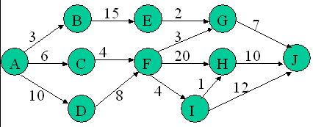
CPM法（例）
注意：此处用边来表示活动

Slide 26
活动
最早开始时间
最晚开始时间
空闲时间
AB
1
22
21
AC
1
9
8
AD
1
1
0
BE
4
25
21
CF
7
15
8
DF
11
11
0
EG
19
40
21
FG
19
39
20
FH
19
19
0
FI
19
33
14
GJ
22
42
20
HJ
39
39
0
IH
23
38
15
IJ
23
37
14
完成
48
48
0
Notes:
关键路径由空闲时间为零的活动连成的路径，它是：ADFHJ

Slide 27
CPM法(例2)
设有一项工程任务被分解成了a,b,…,i等9个子任务，下表给出了完成每个子任务所需要的时间以及子任务之间的依赖关系，试找出关键路径和关键任务。
子任务标识
完成任务时间
依赖关系
a
8
b
10
c
8
a,b
d
9
a
e
5
b
f
3
c,d
g
2
d
h
4
f,g
i
3
e,f

Slide 28
a
d
g
h
c
f
b
i
e

Slide 29
活动 | 最早开始时间 | 最晚开始时间 | 空闲时间
a | 1 | 2 | 1
b | 1 | 1 | 0
c | 11 | 11 | 0
d | 9 | 10 | 1
e | 11 | 18 | 7
f | 19 | 19 | 0
g | 18 | 20 | 2
h | 22 | 22 | 0
i | 22 | 23 | 1
完成 | 25 | 25 | 0
关键路径为：bcfh

Slide 30
资源调整
关键路径法(CPM法)通常可以产生一个初始的进度计划，而实施这个计划需要的资源可能比实际拥有的资源多
资源调整尝试法可在资源有约束时制定一个进度计划。
A
S
E
B
C
A需要2天2个开发人员完成，B需要5天4个开发人员完成，C需要3天2个开发人员完成

Slide 31
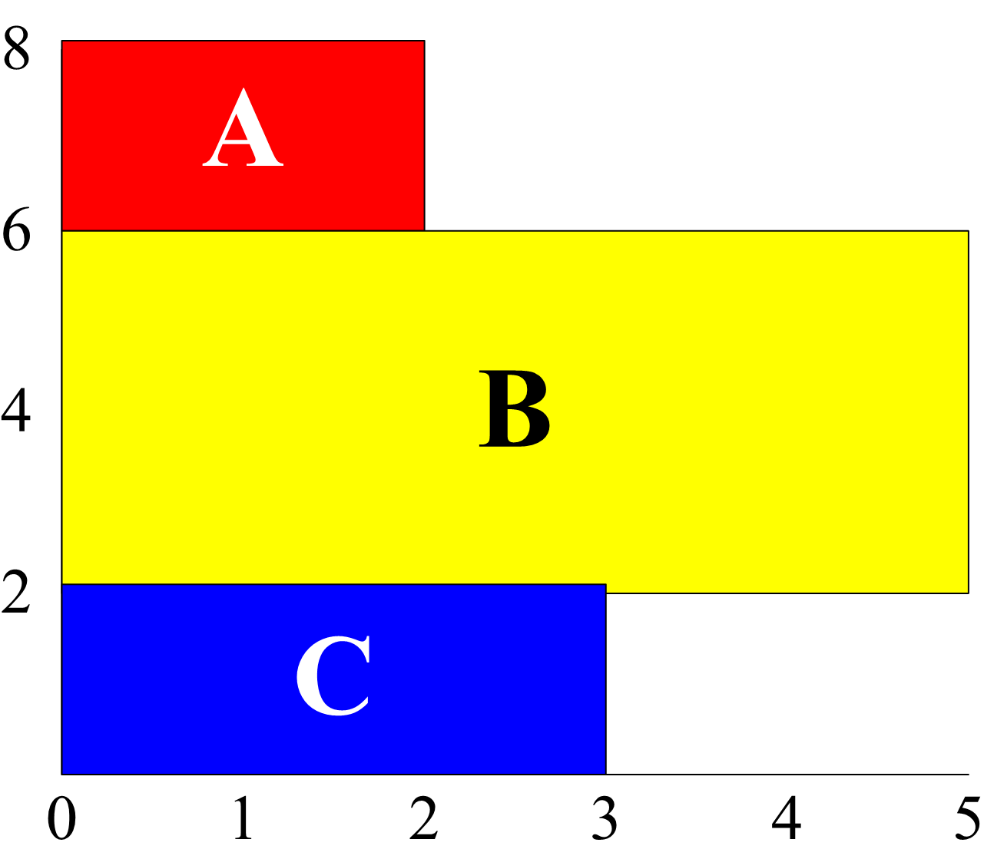
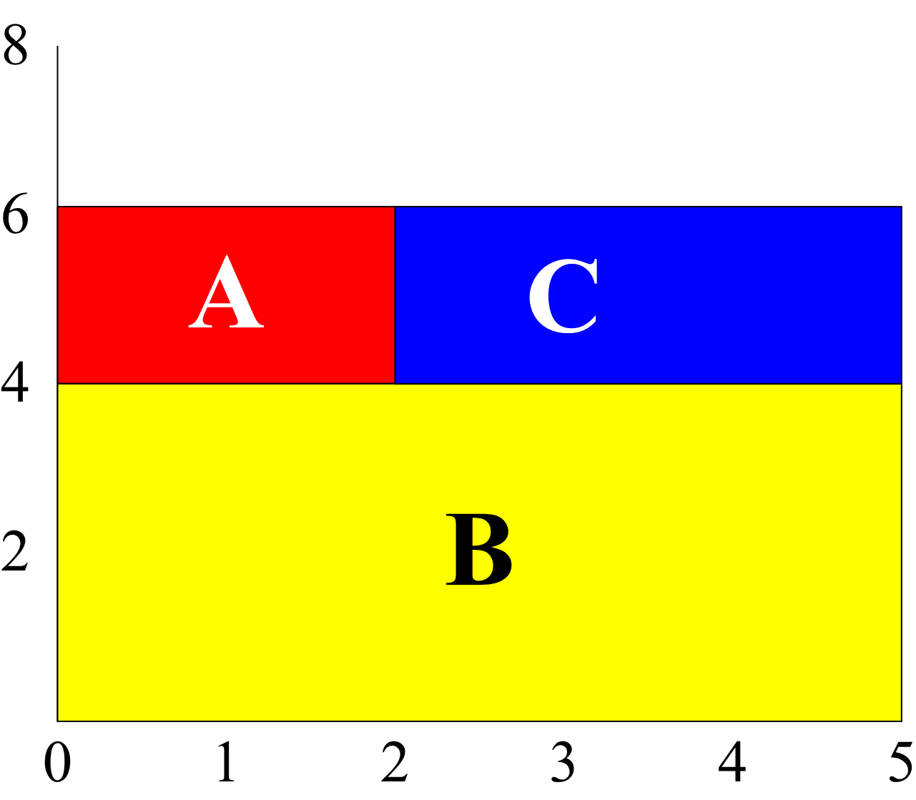
资源调整（II）
A需要2天2个开发人员完成，B需要5天4个开发人员完成，C需要3天2个开发人员完成

Slide 32
甘特图/时序图
“时序表（Timeline Chart）”，也叫做“甘特图（Gantt Chart）”。
Tasks
Week 1
Week 2
Week 3
Week 4
Week n
Task 1
Task 2
Task 3
Task 4
Task 5
Task 6
Task 7
Task 8
Task 9
Task 10
Task 11
Task 12

Slide 33
甘特图
水平条表示每个任务的持续时间。当日历中同一时段中存在多个水平条时，就代表任务之间存在并发。图中的菱形表示里程碑。

Slide 35
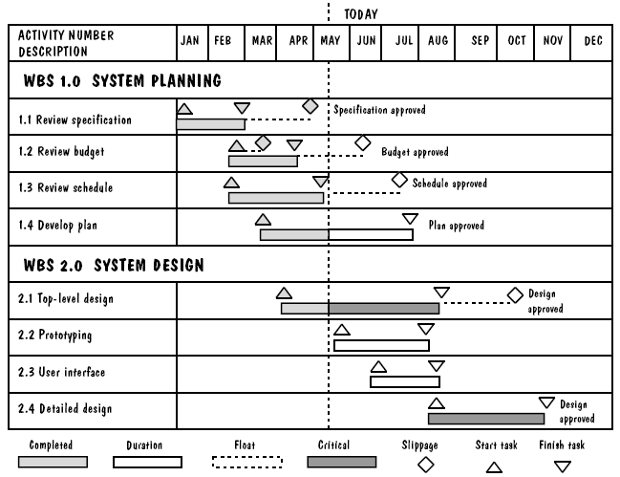
甘特图（III）

Slide 36
跟踪进度
项目进度为软件项目管理者提供了一张进度路线图。如果被正确制定，项目进度表中应该定义在项目进展过程中必须被跟踪和控制的任务及里程碑。项目跟踪可以通过以下方式得以实现：
* 定期举行项目状态会议，由项目团队中的各个成员分别报告进度和存在问题
* 评估所有在软件工程过程中所进行的评审的结果

Slide 37
跟踪进度
* 判断正式的项目里程碑（图21.3中的菱形）是否在预定日期内完成
* 比较项目表（图21.4）中列出的各项任务的实际开始日期与计划开始日期
* 与开发者进行非正式会谈，获取他们对项目进展及可能出现的问题的客观评估
通过分析获得值来定量地评估项目进展
实际上，有经验的项目管理者会使用所有这些跟踪技术。

Slide 38
挣值分析
我们讨论了一系列项目跟踪的定性方法，每种方法为项目管理者提供了某种进展标示，但是，对提供的信息的评估在某种程度上却是主观的。询问是否存在某种定量的技术，用于当软件小组沿分配到项目进度表的工作任务进展时评估进展，是合理的。事实上，确实存在一种用于进展的定量分析的技术，称为获得值分析——挣值分析（earned value analysis, EVA）。

Slide 39
挣值分析
在软件小组按项目进度表工作时，定量分析项目进展的技术
步骤
为每个任务确定计划工作的预算成本BCWS (Budgeted Cost of Work Scheduled)
特定时间点的BCWS值是在该时间点应该完成的所有工作任务的BCWS值之和
所有任务的BCWS值相加，得工作总预算BAC（Budget At Completion)
计算完成工作的预算成本BCWP(Budgeted Cost of Work Performed，也称Earned Value 获得值)
实际完成的工作任务的BCWS值之和
得相关项目进展指标

Slide 40
挣值分析(II)
进度情况评估
进度表执行指标 SPI=BCWP/BCWS
进度表偏差 SV=BCWP-BCWS
预定完成百分比=BCWS/BAC
完成百分比=BCWP/BAC
预算准确性评估
已完成工作的实际成本ACWP (Actual Cost of Work Performed)为已经完成工作的实际工作量之和
成本执行指标CPI=BCWP/ACWP
成本偏差CV=BCWP-ACWP

Slide 41
21.12(例)
BCWS=12+15+13+8+9.5+18+10+4+12+6+5+14+16+6+8
=155.5（人日）
BCWP= 12+15+13+8+9.5+18+10+4+12+6+5+14
=125.5(人日)
SPI=BCWP/BCWS= 125.5 /155.5=0.81
SV=BCWP-BCWS=125.5-155.5=-30(人日)
预定完成百分比=BCWS/BAC=155.5/582=26.7%
完成百分比=BCWP/BAC=125.5/582=21.6%
ACWP=12.5+11+17+9.5+9+19+10+4.5+10+6.5+4+14.5
=127.5(人日）
CPI=BCWP/ACWP=125.5/127.5=0.98
CV=BCWP-ACWP=125.5-127.5=-2 (人日)

Slide 42
小结
进度安排是计划活动的顶峰，而计划活动则是软件项目管理的首要组成部分。与估算方法和风险分析相结合，进度安排将为项目管理者建立起一张行路图。
进度安排始于过程的分解。项目的特性被用于为需要完成的工作选择一个适当的任务集合。任务网络刻划了各项软件工程任务、各项任务与其他任务之间的依赖关系、以及任务的持续时间。任务网络可以用于计算项目的关键路径、时间表和各种项目信息。用进度表作为指导，项目管理者可以跟踪和控制软件工程过程中的每一个步骤。

Slide 43
21.4例
E=L³/(P³t⁴) L=50000, P=5000
交付期限12个月 t=1, E= 50000³/(5000³ *1⁴) =1000人年， 故需要1000人
交付期限(月) | 工作量(人年) | 人数(人)
12 | 1000 | 1000
18 | 198 | 131
24 | 67 | 33
30 | 26 | 10
36 | 12 | 4

Slide 44
1.软件计划是软件开发的早期和重要阶段，此阶段要求交互和配合的是_____
A. 设计人员和用户 B.分析人员和用户
C. 分析人员和设计人员 D. 编码人员和用户
2. 在软件工程项目中，不随参与人数的增加而使生产率成比例增加的主要原因是____
A.工作阶段的等待时间 B.产生原型的复杂性
C.参与人员所需电脑数 D.参与人员之间的通信困难
3.编写程序的工作量通常占用软件开发总工作量的_____
A. 80% B.60% C. 40% D. 20%

Slide 45
4.描述软件项目进度安排的甘特图能够表示_____
A. 多个任务之间的复杂关系
B. 任务之间的相互依赖制约关系
C. 哪些任务是关键任务
D. 子任务之间的并行和串行关系
5. 可行性研究要进行的需求分析和设计应是___
A. 详细的 B. 全面的
C. 简化、压缩的 D. 彻底的

